Slide 1
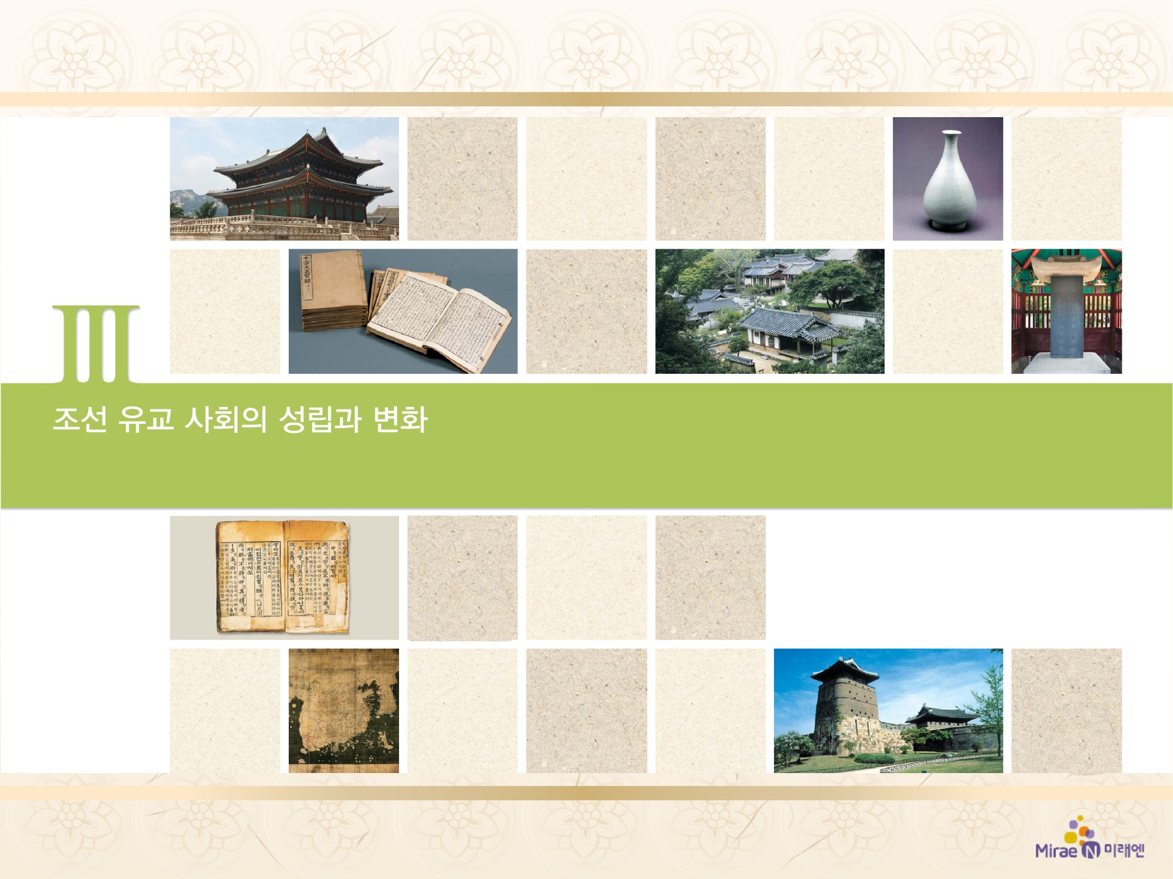
2. 양 난과 조선 후기의 정치
양 난 이후의 대외 관계
2

Slide 2
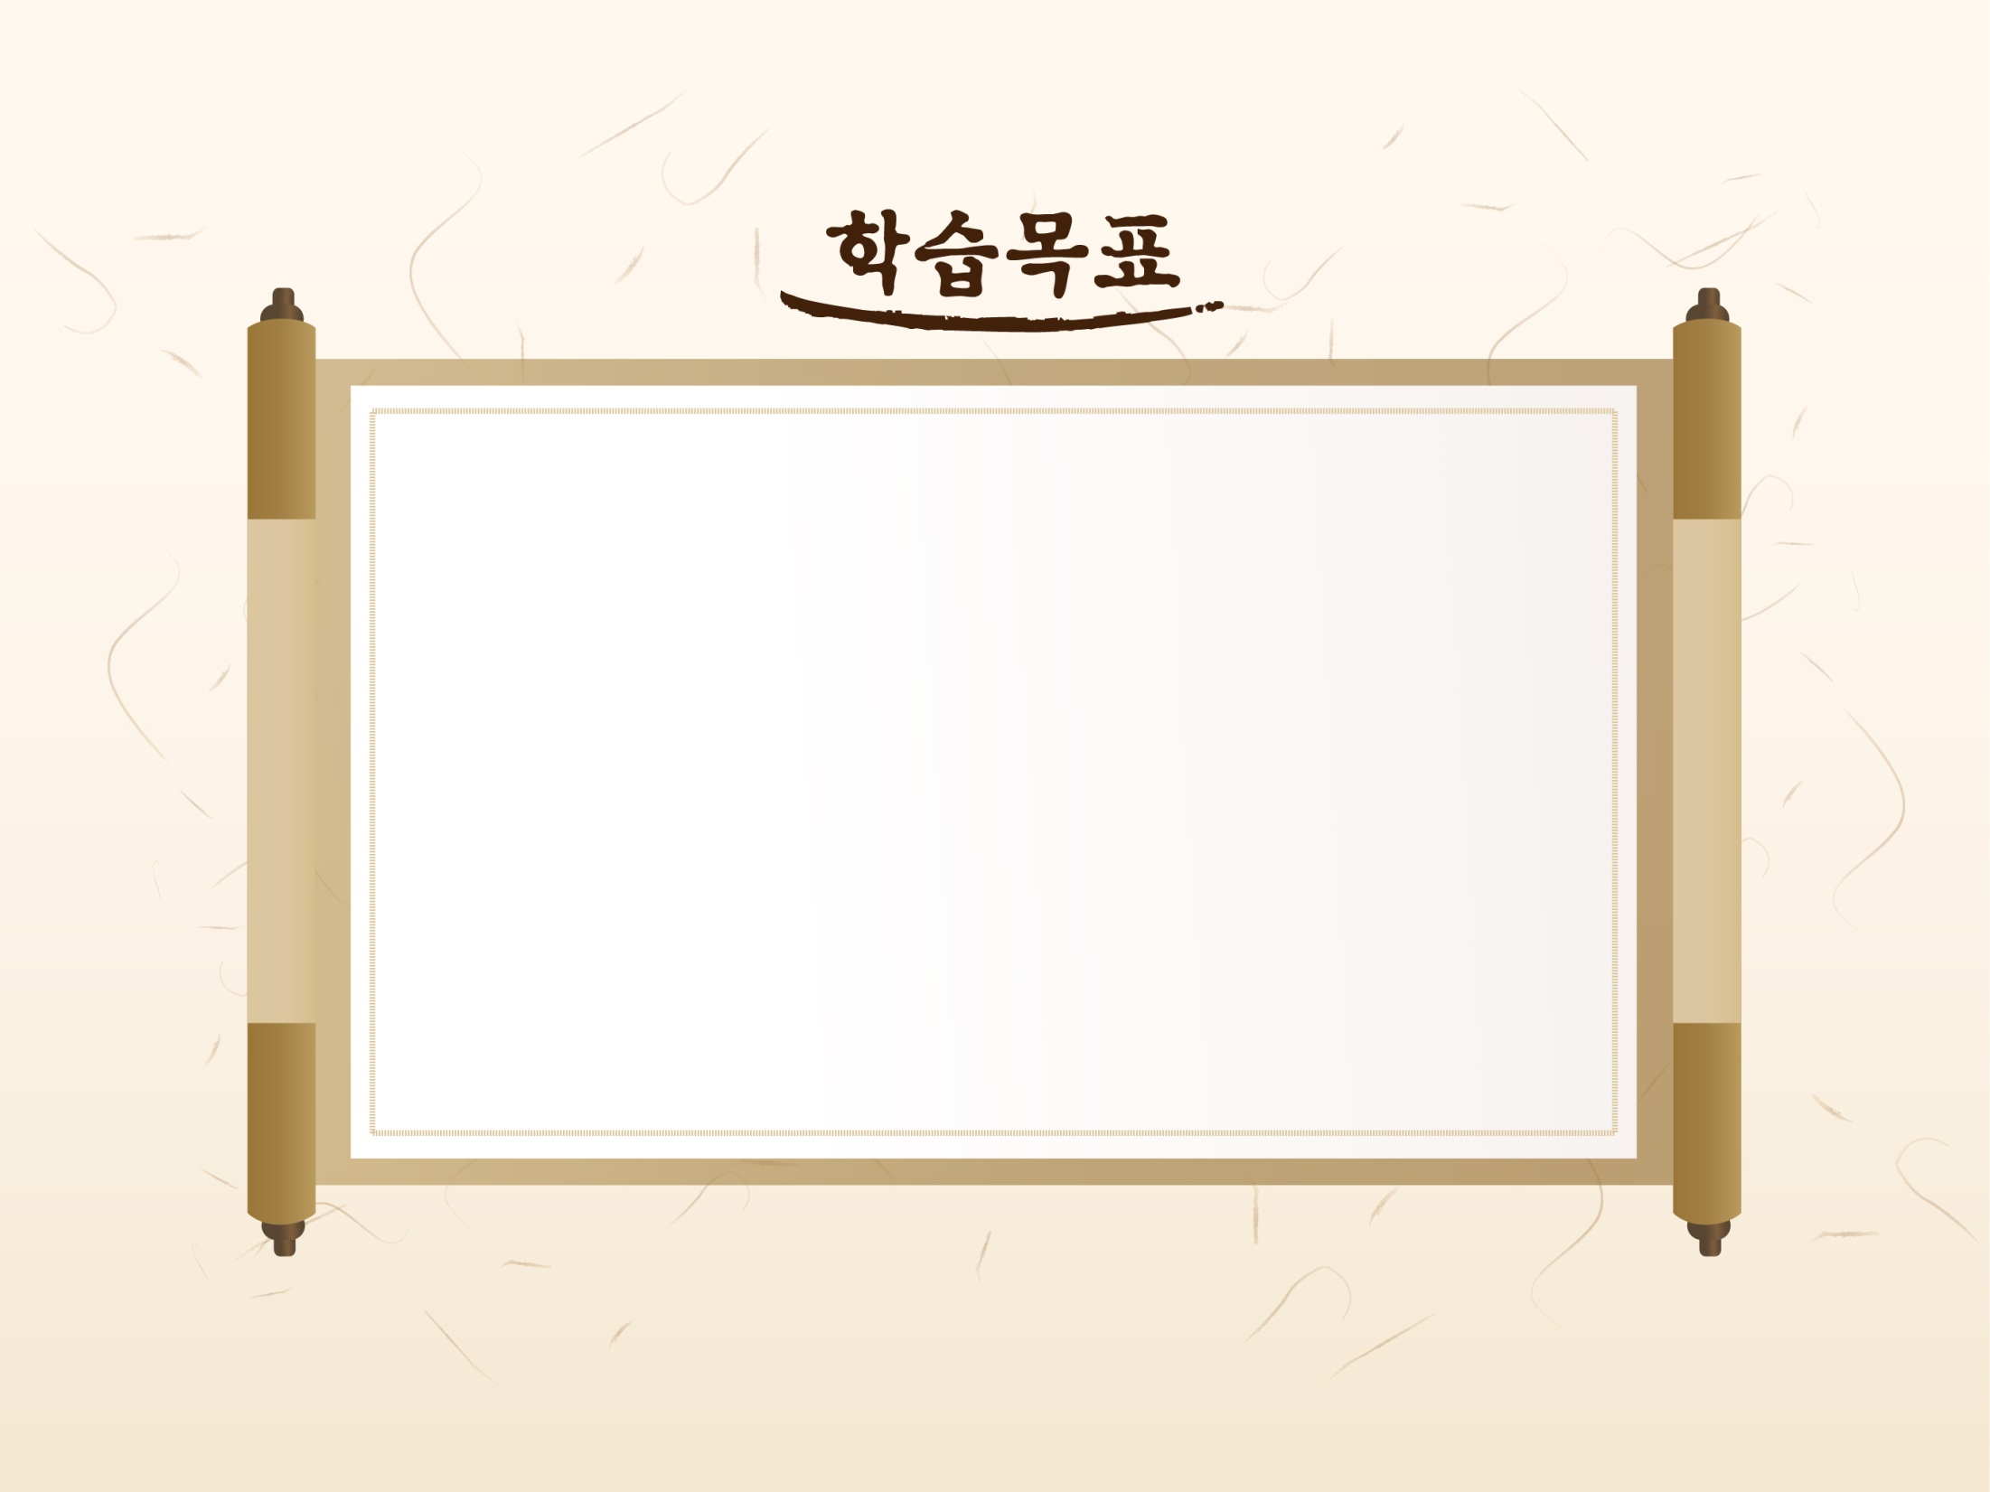


양 난 이후 청과 일본과의 외교 관계 변화를 설명할 수 있다.
우리나라는 독도가 일찍부터 우리 영토임을 인식하고 있었음을 알 수 있다.

Slide 3
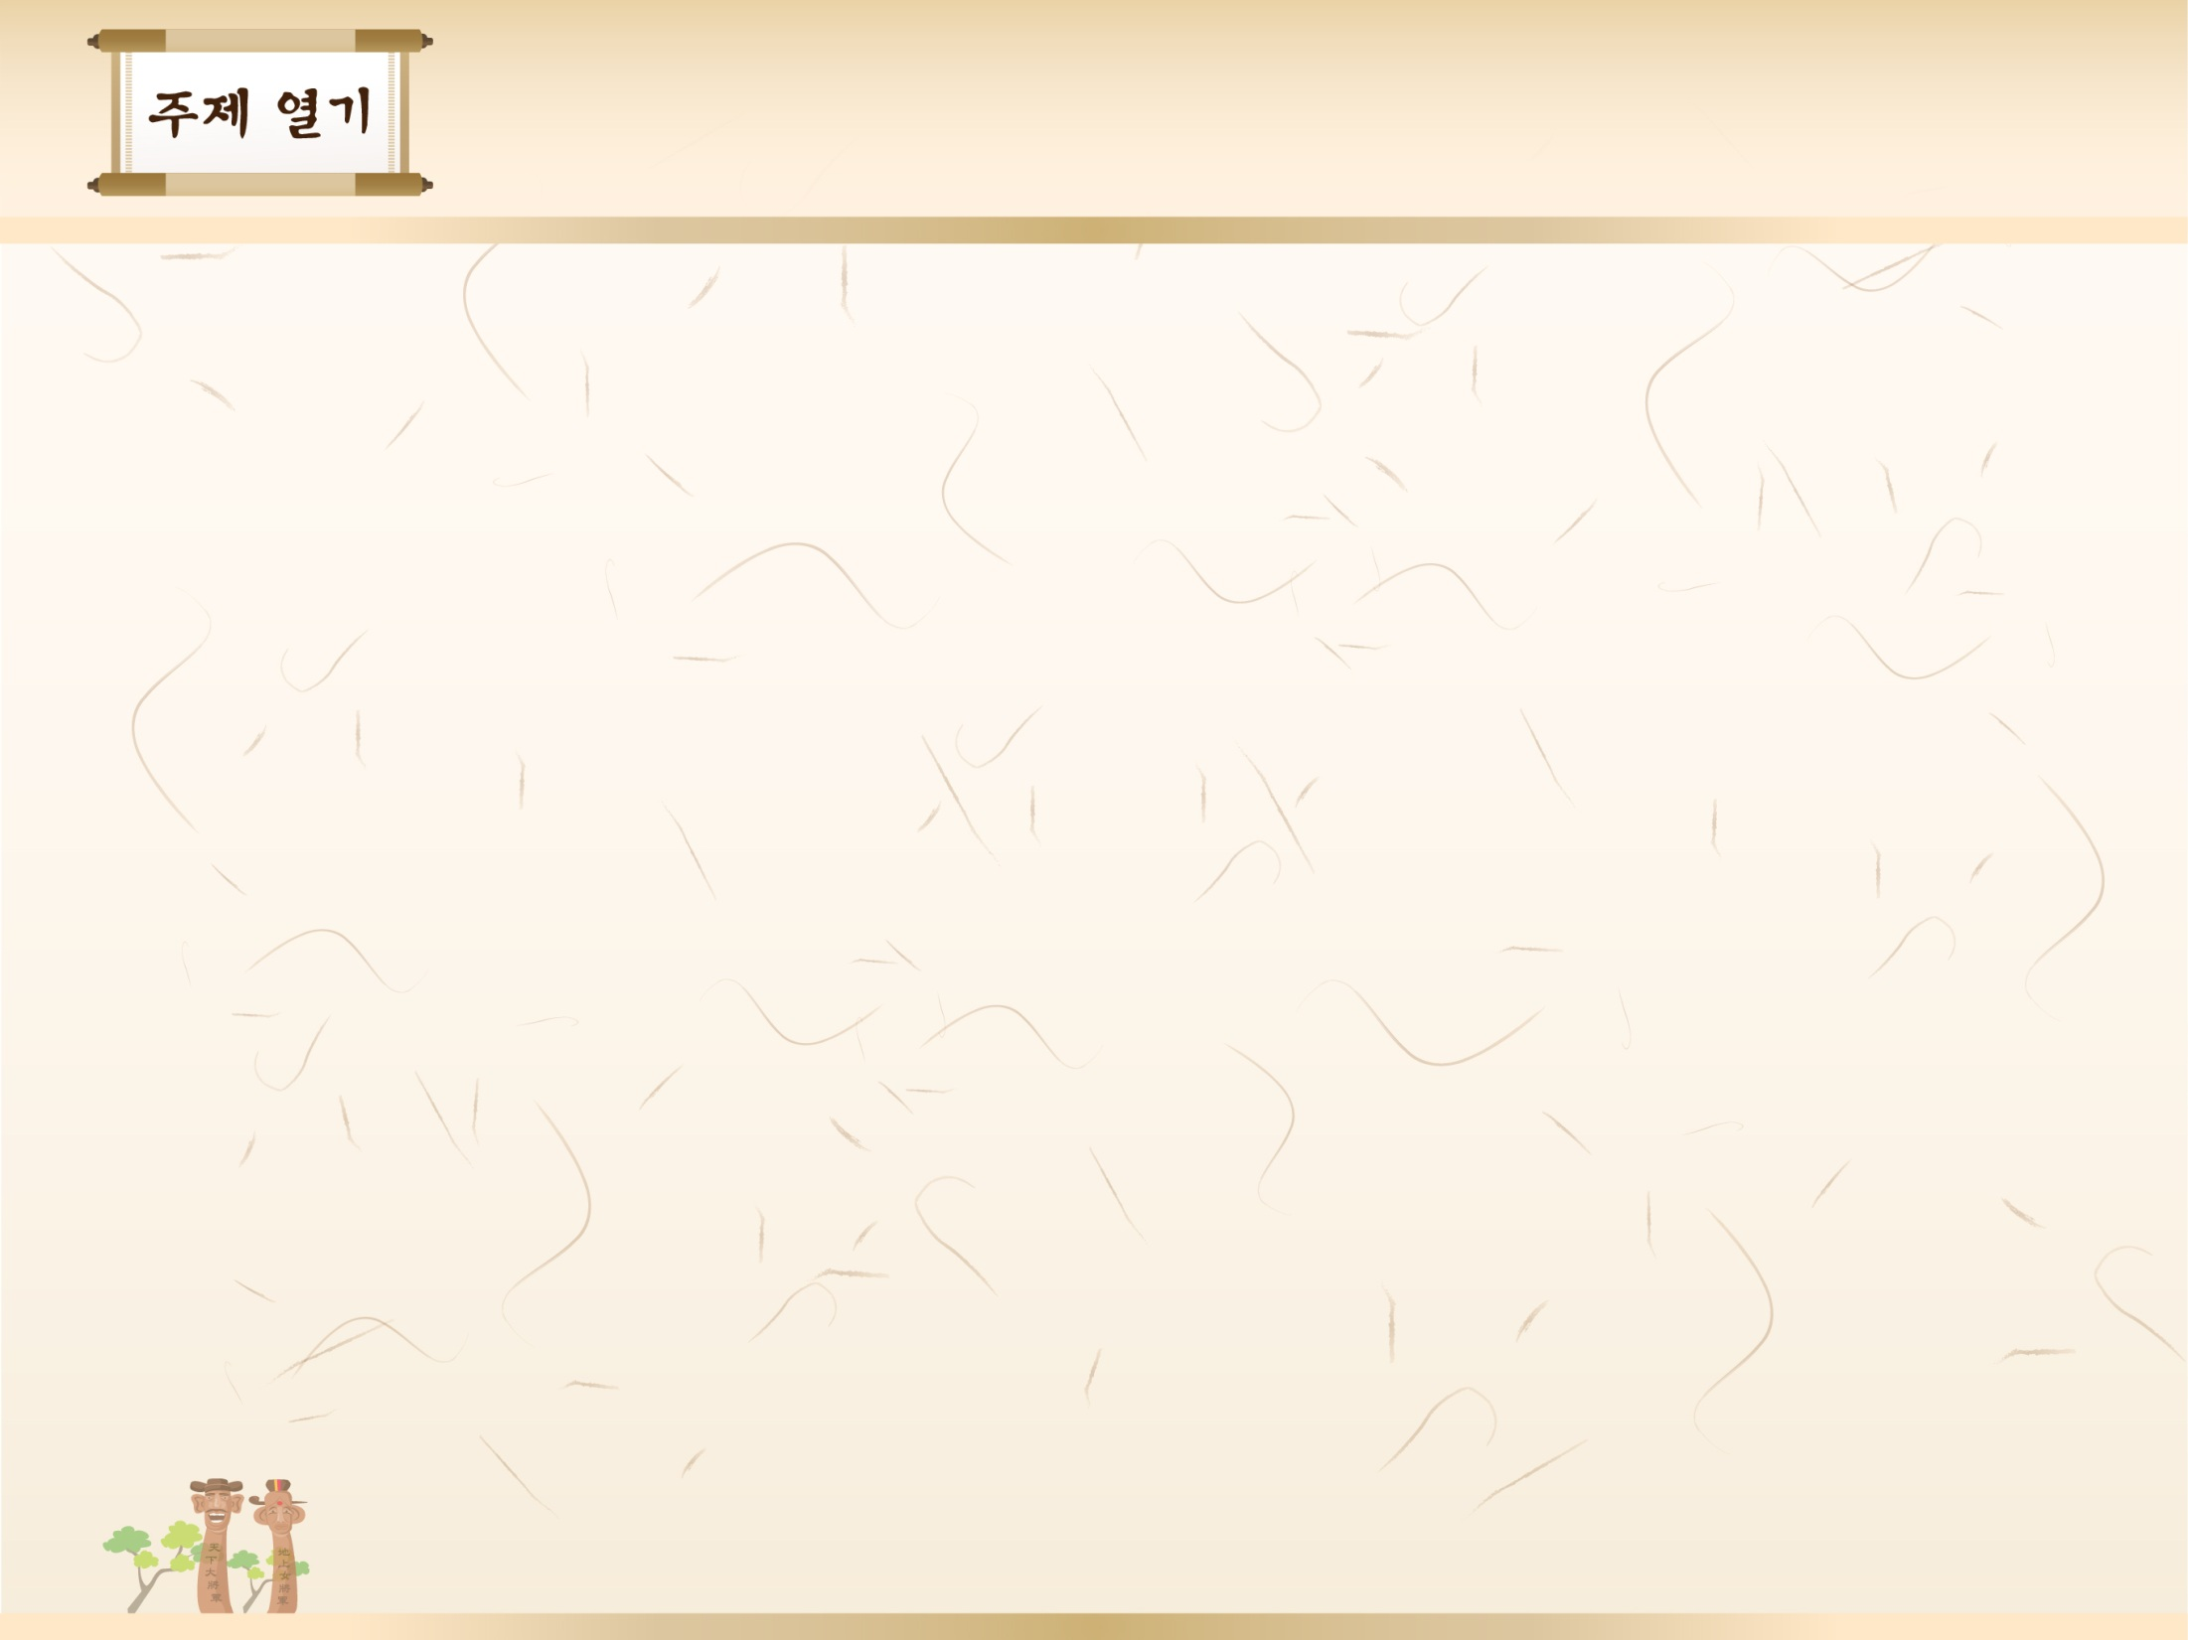
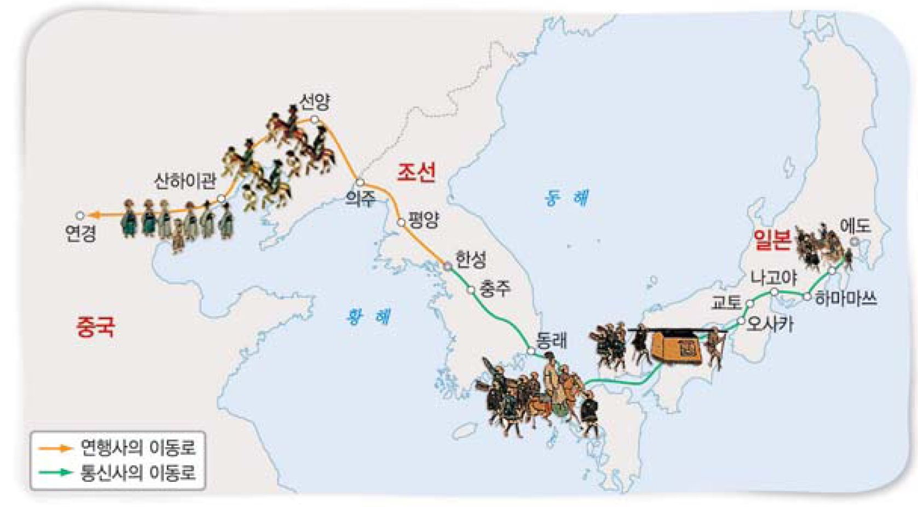
2. 양 난과 조선 후기의 정치
양 난 이후의 대외 관계
(119쪽)
2

Slide 4
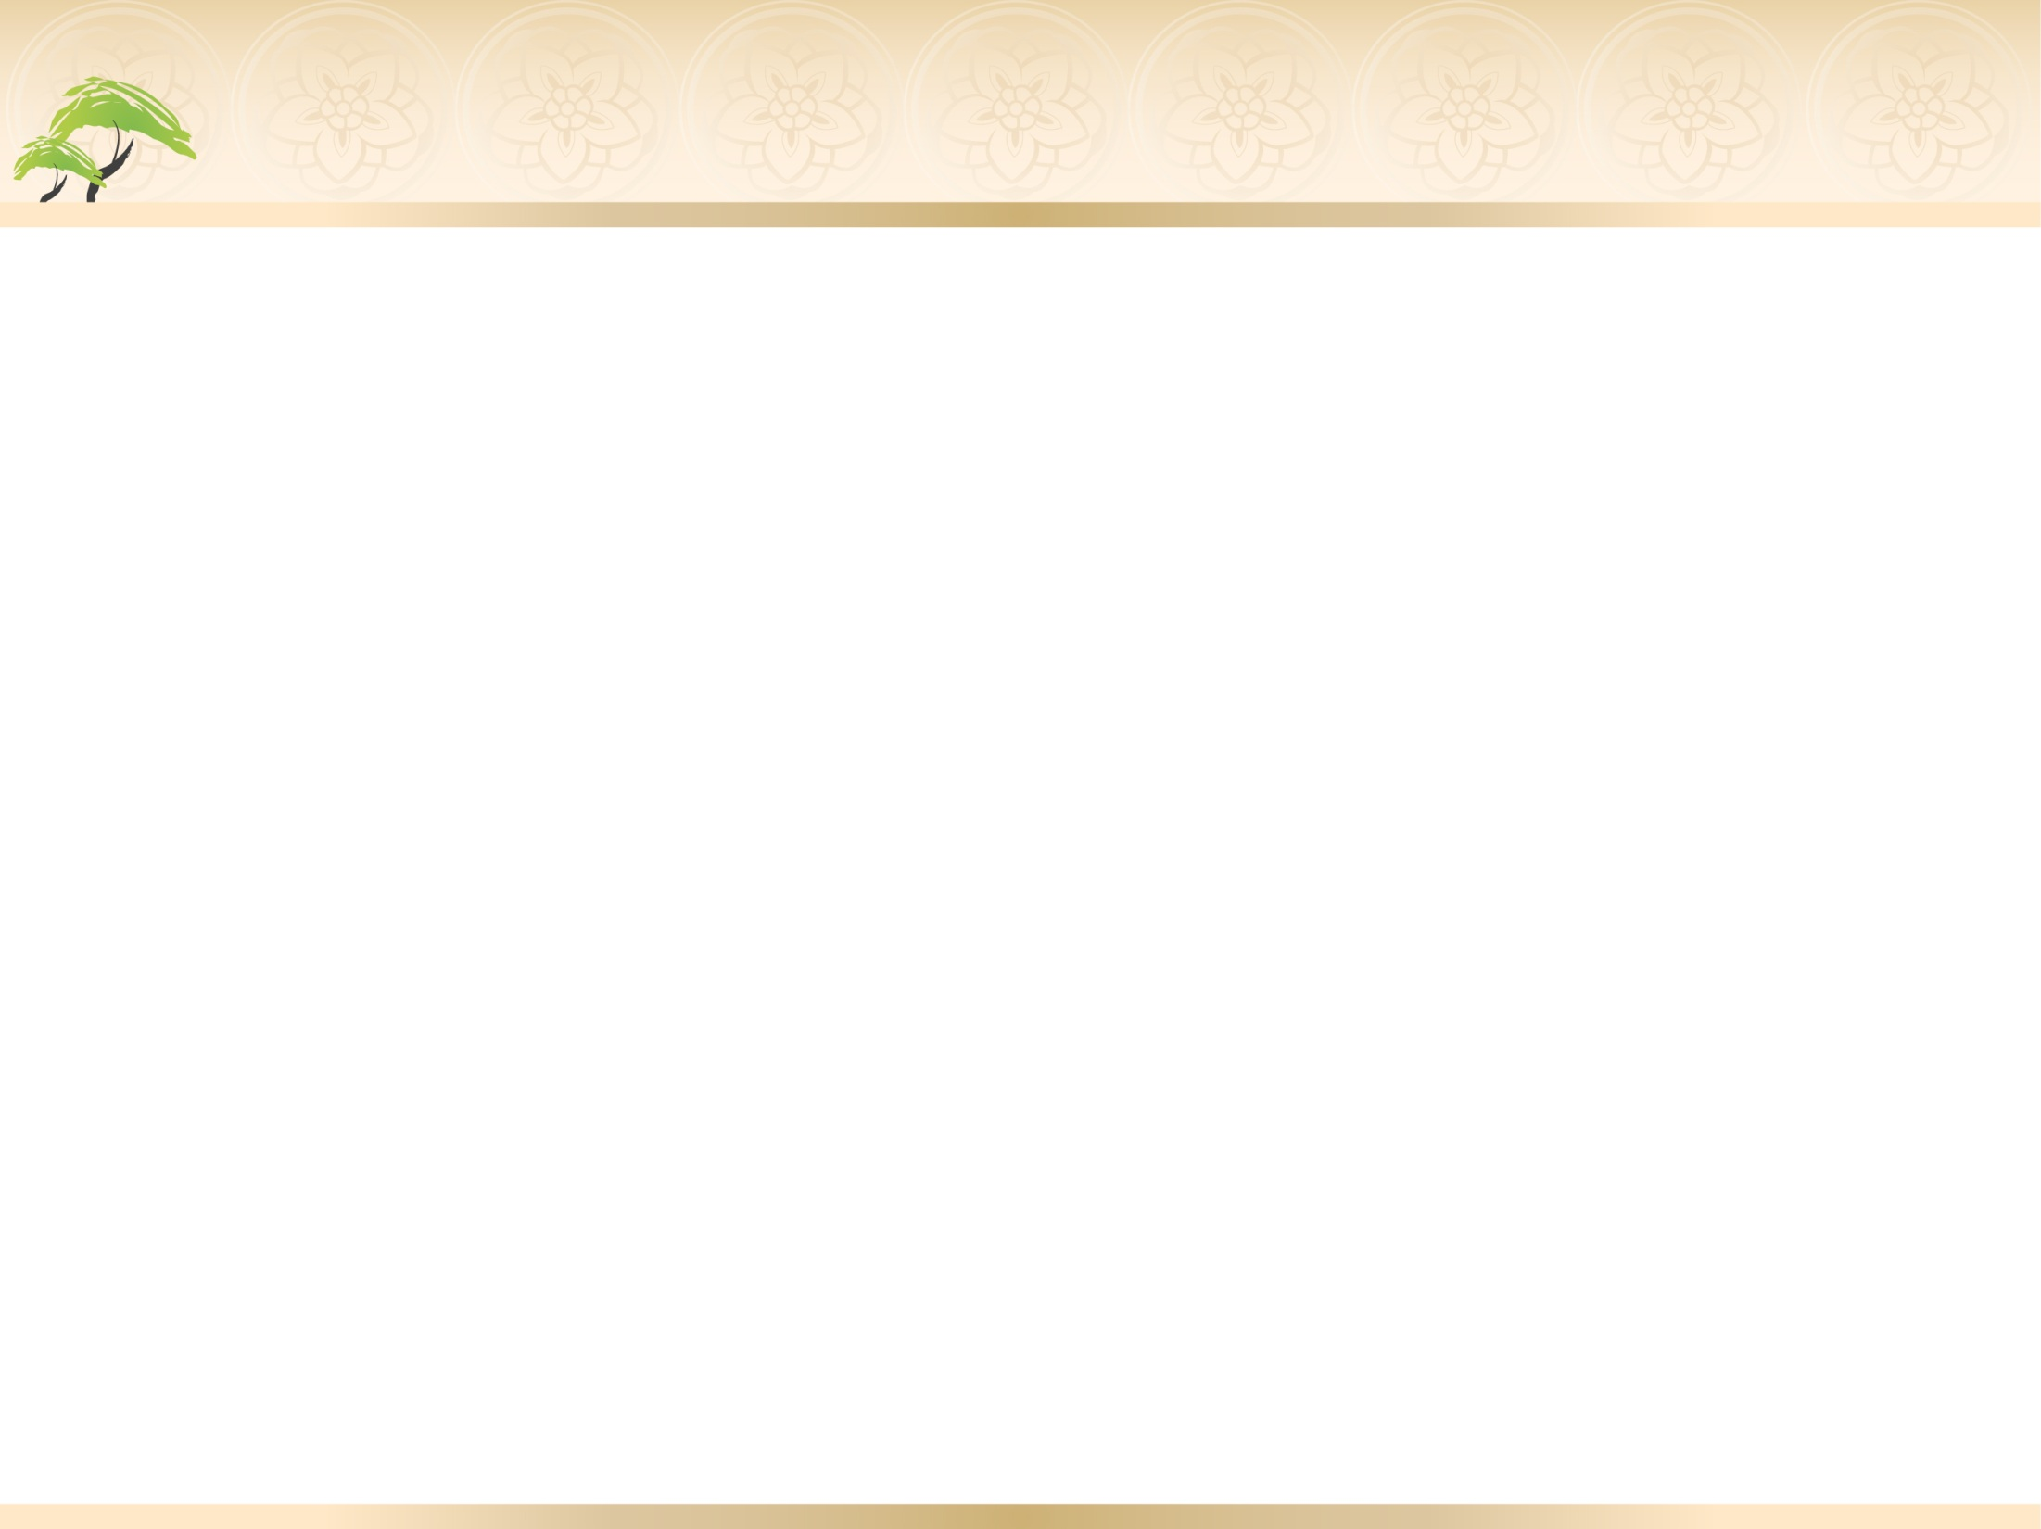
2. 양 난과 조선 후기의 정치
양 난 이후의 대외 관계
(119쪽)
2
북벌론에서 북학론으로
① 북벌 운동: 청에 당한 치욕을 씻고 명과의 의리를
지키려는 것 → 효종 때 왕성, 서인의 지지(패전 책임
회피와 정권 유지 목적)
② 북학론: 청의 국력 신장과 문화 융성 → 청의 문물을
수용해 부국 강병을 추구하자는 주장

Slide 5
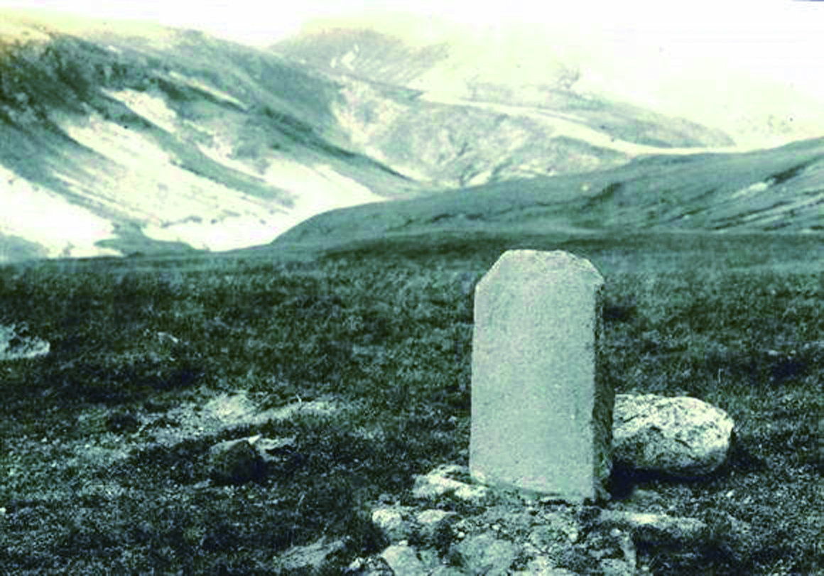
2. 양 난과 조선 후기의 정치
양 난 이후의 대외 관계
(119쪽)
2
2. 백두산 정계비
① 청이 만주 일대를 출입 금지 지역으로 설정 → 조선과
분쟁 발생
② 정계비 건립: 압록강과 토문강으로 경계 확정
▲백두산 정계비

Slide 6
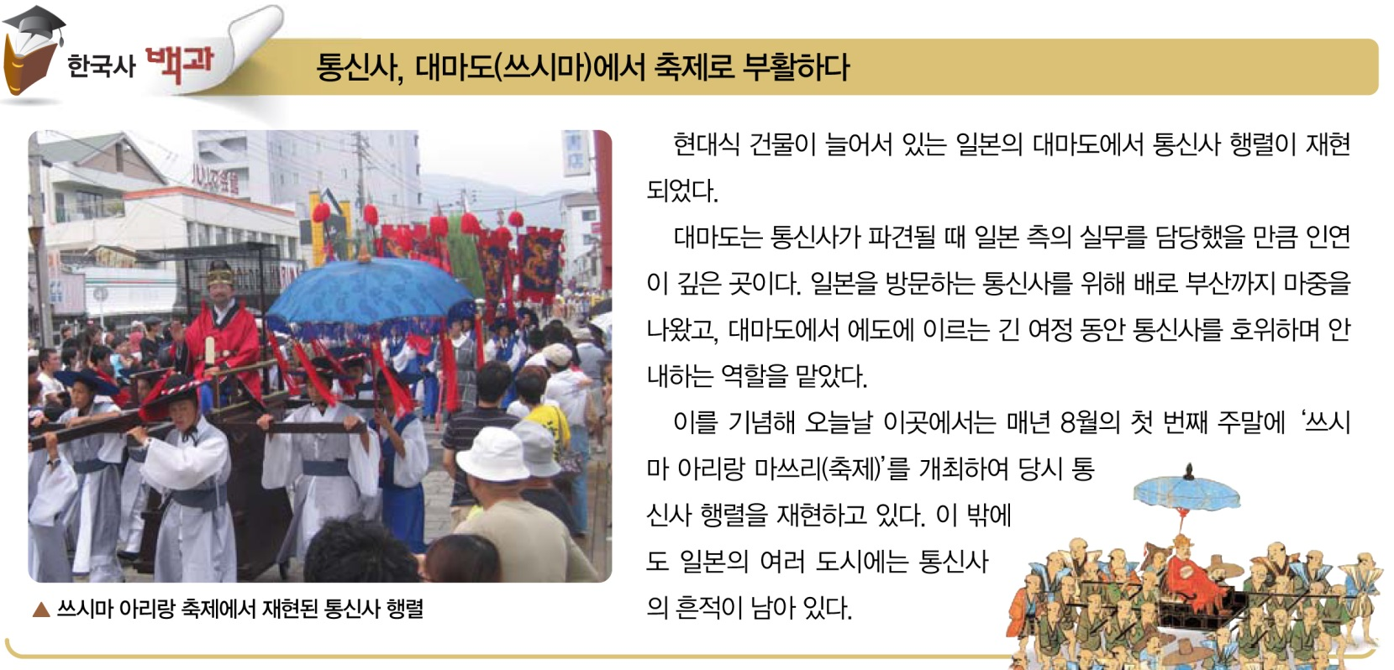
2. 양 난과 조선 후기의 정치
양 난 이후의 대외 관계
(120쪽)
2
3. 일본에 통신사 파견
① 국교 재개: 에도 막부의 간청 → 기유약조 체결
(부산포만 개방)
② 통신사 파견: 막부의 요청으로 파견 → 외교 사절,
선진 문물의 전파

Slide 7
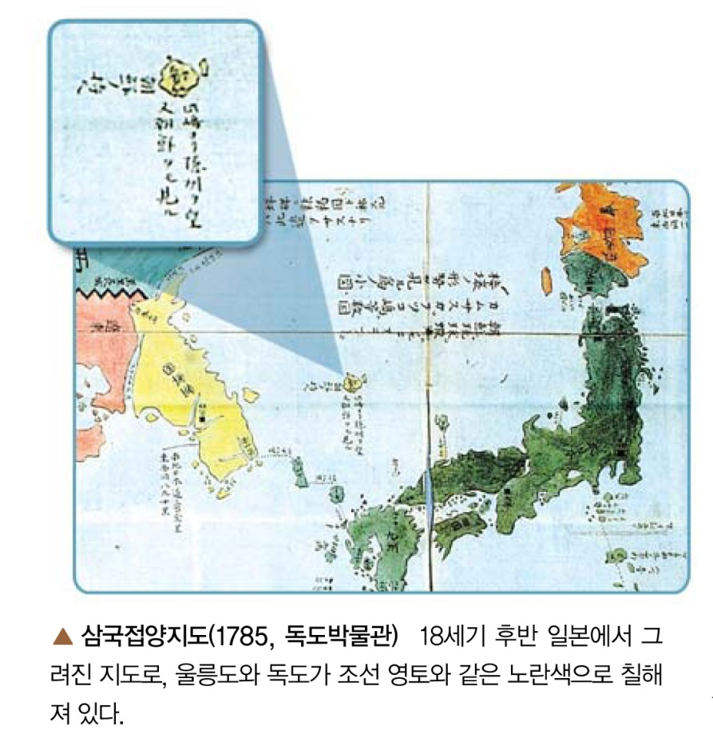
2. 양 난과 조선 후기의 정치
양 난 이후의 대외 관계
(120쪽)
2
4. 안용복의 독도 수호 활동
① 조선의 독도 인식: “세종실록
지리지”, “신증동국여지승람”에
조선 영토로 기록
② 안용복의 활동: 일본에 건너가
독도가 조선 영토임을 확인
받음 → 정부의 수토 정책 추진
계기, 에도 막부의 울릉도해
금지령

Slide 8
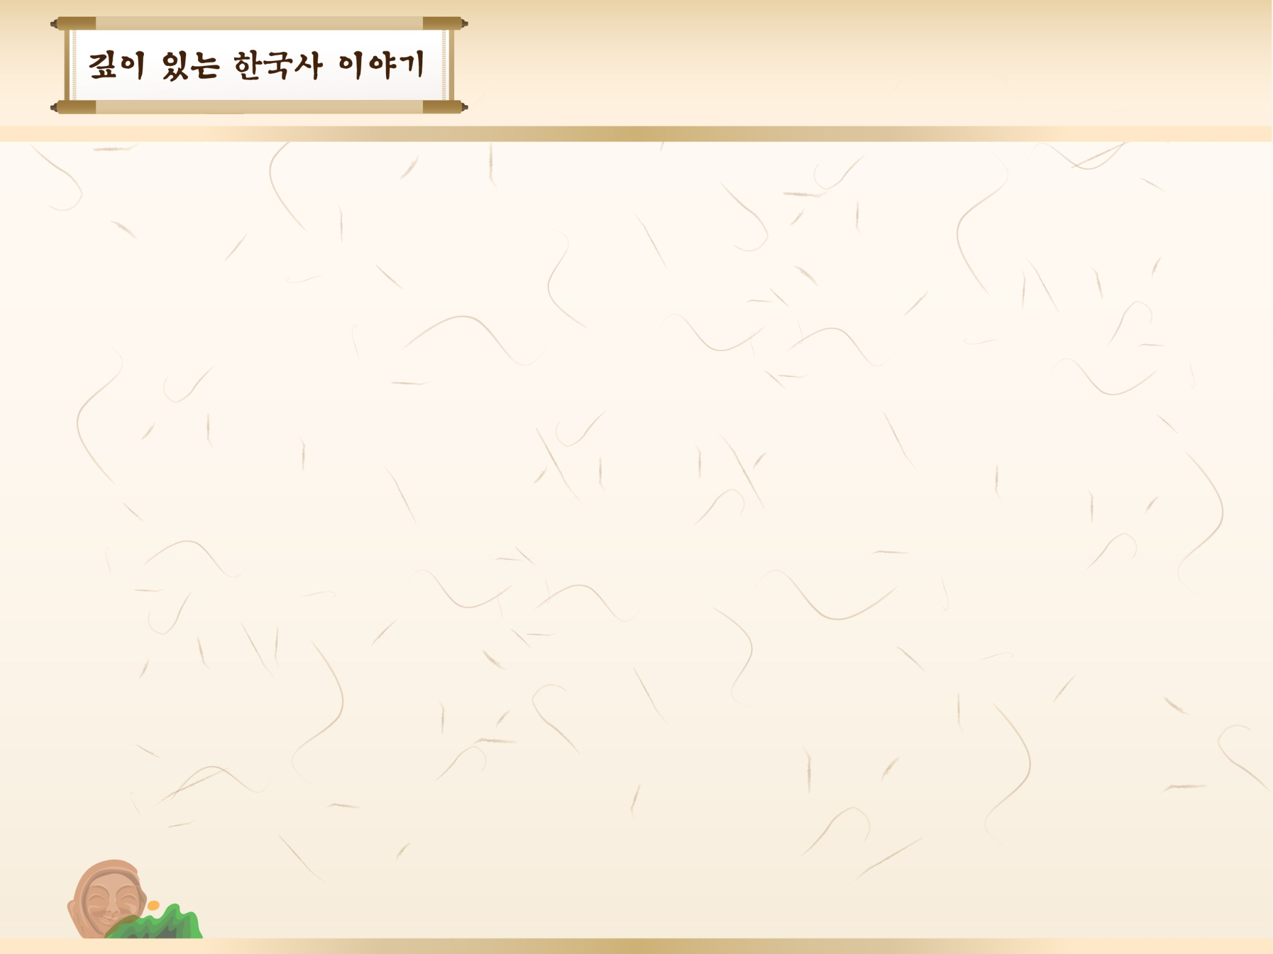
2. 양 난과 조선 후기의 정치
양 난 이후의 대외 관계
(121쪽)
2
[사고력 키우기]
1. 소현 세자가 서양 문물에 관심을 갖게 된 이유가 무엇인지
말해보자.
[답] 소현 세자는 부국 강병을 위해 외국의 우수한 문화를
받아들여야 한다고 생각하였다.

Slide 9
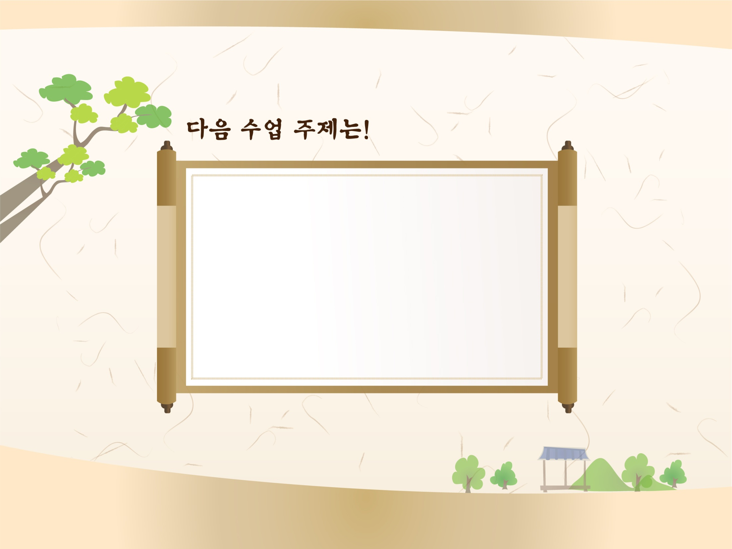
붕당 정치의 전개와 탕평책
입니다.
3

